Slide 1

量子卷积层的具体实现
PowerPoint Template for graduate graduation defense
量子计算（英文）小组研讨
小组成员: | 杜雅然 吴之翔 杨晓琦 余希源
汇报时间: | 2025/04/02

Slide 2
目录
01
量子卷积层的工作原理
02
在完整网络结构中分析量子卷积层
03
量子神经网络的优势与挑战

Slide 3
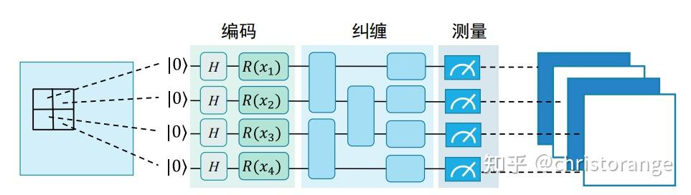
01
量子量子卷积层的工作原理
QConv的完整电路图
编码：输入数据通过Hadamard门(H)和旋转门R(xi​)进行量子态编码。
纠缠：编码后的量子比特通过一系列量子门操作进行纠缠。
测量：纠缠态经过测量，结果用于进一步的量子计算或经典数据处理。
Notes:
首先，研究背景与现状
老年人口高速增长令***。其中，衰老导致的****影响了老年日常生活
研究表明，***在****人群的发生率中占10%，在****人群中占60%以上^{[2]}。
此外，在***中，***和****是最主要的两个特点
随着****领域发展，****可通过***方式施加***，以改善***，有望在***发挥积极作用。
（动画）但是目前缺乏全面的***理论以指导相关****设计。
因此，迫切需要探究****机理，并以此提出***的***策略

Slide 4
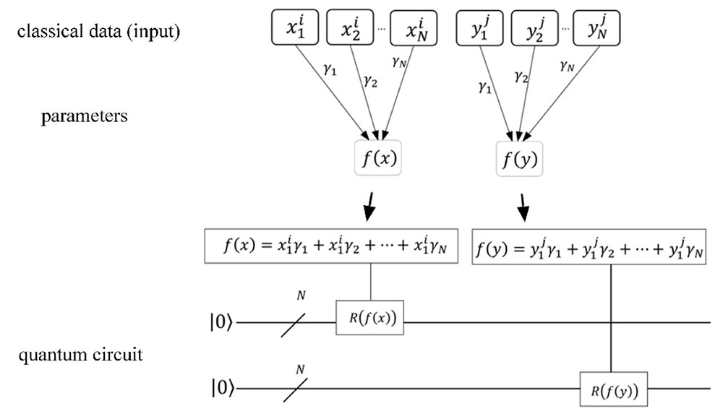
01
量子量子卷积层的工作原理
1.1 编码——角度编码原理
从经典数据到量子态的量子线路图
Notes:
首先，研究背景与现状
老年人口高速增长令***。其中，衰老导致的****影响了老年日常生活
研究表明，***在****人群的发生率中占10%，在****人群中占60%以上^{[2]}。
此外，在***中，***和****是最主要的两个特点
随着****领域发展，****可通过***方式施加***，以改善***，有望在***发挥积极作用。
（动画）但是目前缺乏全面的***理论以指导相关****设计。
因此，迫切需要探究****机理，并以此提出***的***策略

Slide 5
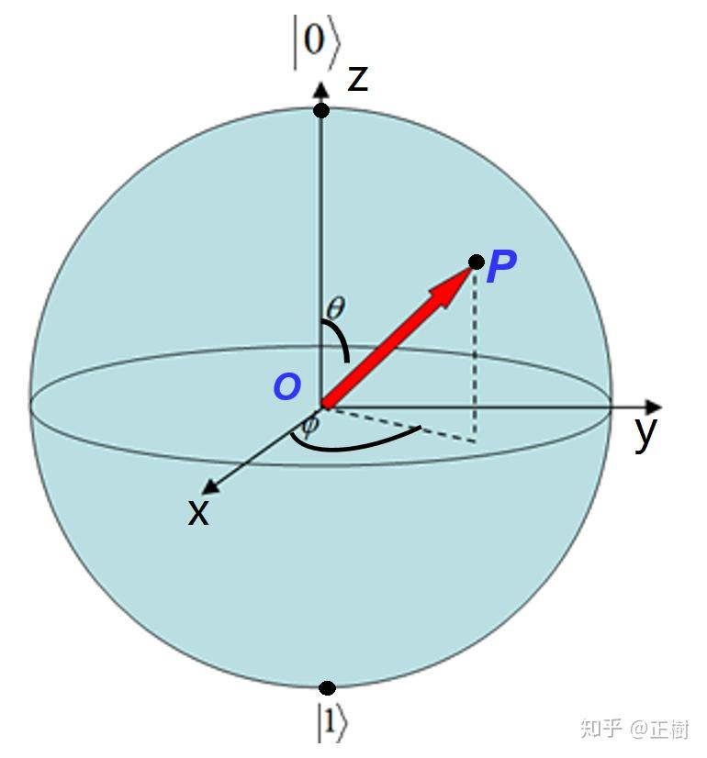


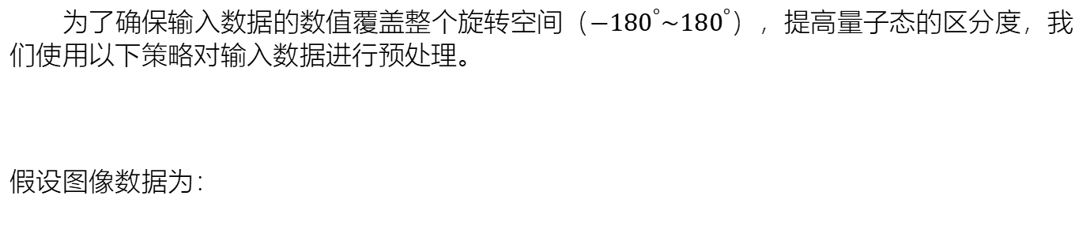
01
量子量子卷积层的工作原理
1.1 编码——角度编码数据预处理
为了确保输入数据的数值覆盖整个旋转空间（${−180}^{°}\sim {180}^{°}$），提高量子态的区分度，我们使用以下策略对输入数据进行预处理。
假设图像数据为：
编码方法 | 结果（旋转角度） | 布洛赫球旋转角度
不乘以π | [0.1,0.5,0.8,1.0] | 仅旋转5.7°、28.6°、45.8°、57.3°（很小）
乘以π | [0.31,1.57,2.51,3.14] | 旋转18°、90°、144°、180°（更显著）
由此可以看出，编码后，量子态的分布更充分，模型的特征提取能力增强。
Notes:
首先，研究背景与现状
老年人口高速增长令***。其中，衰老导致的****影响了老年日常生活
研究表明，***在****人群的发生率中占10%，在****人群中占60%以上^{[2]}。
此外，在***中，***和****是最主要的两个特点
随着****领域发展，****可通过***方式施加***，以改善***，有望在***发挥积极作用。
（动画）但是目前缺乏全面的***理论以指导相关****设计。
因此，迫切需要探究****机理，并以此提出***的***策略

Slide 6
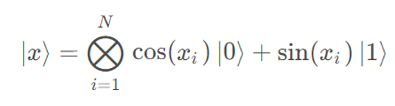
01
量子量子卷积层的工作原理
1.1 编码——加旋转门
通过调整Rx(θ), Ry(θ), Rz(θ)等旋转门的参数θ，经典数据被编码成量子比特的旋转角度，每一个数据点对应一个特定的旋转角度。
Notes:
首先，研究背景与现状
老年人口高速增长令***。其中，衰老导致的****影响了老年日常生活
研究表明，***在****人群的发生率中占10%，在****人群中占60%以上^{[2]}。
此外，在***中，***和****是最主要的两个特点
随着****领域发展，****可通过***方式施加***，以改善***，有望在***发挥积极作用。
（动画）但是目前缺乏全面的***理论以指导相关****设计。
因此，迫切需要探究****机理，并以此提出***的***策略

Slide 7
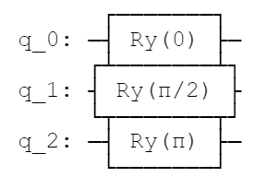

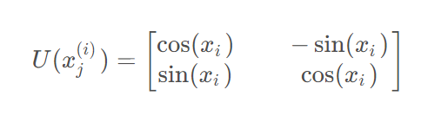
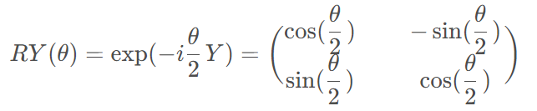

01
量子量子卷积层的工作原理
1.1量子态编码——角度编码原理
在利用单比特的Y 轴旋转门的情况下，我们可以指定角编码为一种幺正变换:
其中，
由Y轴旋转门的公式：
可得出：
import math
qc = QuantumCircuit(3)
qc.ry(0, 0)
qc.ry(2*math.pi/4, 1)
qc.ry(2*math.pi/2, 2)
qc.draw()
Notes:
首先，研究背景与现状
老年人口高速增长令***。其中，衰老导致的****影响了老年日常生活
研究表明，***在****人群的发生率中占10%，在****人群中占60%以上^{[2]}。
此外，在***中，***和****是最主要的两个特点
随着****领域发展，****可通过***方式施加***，以改善***，有望在***发挥积极作用。
（动画）但是目前缺乏全面的***理论以指导相关****设计。
因此，迫切需要探究****机理，并以此提出***的***策略

Slide 8

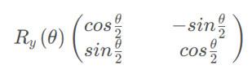
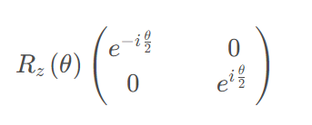
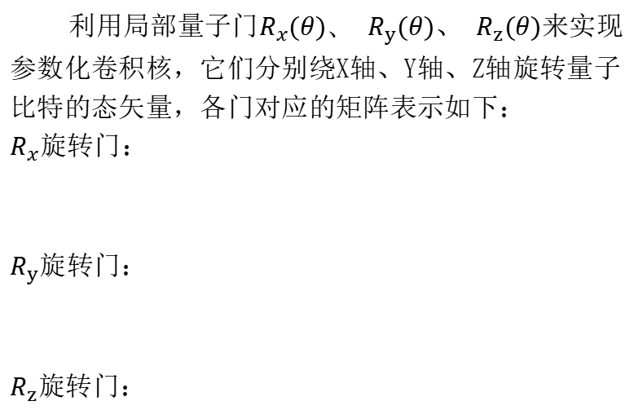

01
量子量子卷积层的工作原理
$$\left(\begin{matrix}θ_{1} & θ_{2} \\ θ_{3} & θ_{4}\end{matrix}\right)$$
1.1 参数化卷积核
利用局部量子门$R_{x}(θ)、$ $R_{y}(θ)$、 $R_{z}(θ)$来实现参数化卷积核，它们分别绕X轴、Y轴、Z轴旋转量子比特的态矢量，各门对应的矩阵表示如下：
$R_{x}$旋转门：
$$R_{y}旋转门：$$
$$R_{z}旋转门：$$
Notes:
首先，研究背景与现状
老年人口高速增长令***。其中，衰老导致的****影响了老年日常生活
研究表明，***在****人群的发生率中占10%，在****人群中占60%以上^{[2]}。
此外，在***中，***和****是最主要的两个特点
随着****领域发展，****可通过***方式施加***，以改善***，有望在***发挥积极作用。
（动画）但是目前缺乏全面的***理论以指导相关****设计。
因此，迫切需要探究****机理，并以此提出***的***策略

Slide 9
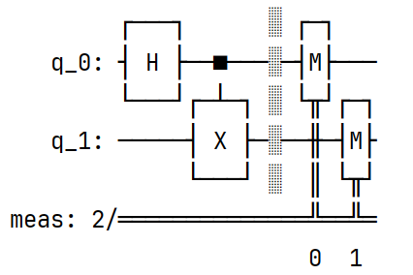
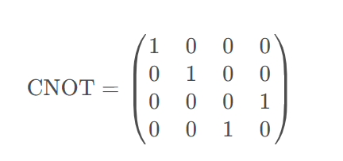
01
量子量子卷积层的工作原理
1.2 量子纠缠——纠缠门
利用CNOT门（受控非门）、CZ门（受控Z门）等纠缠门来捕获像素间的的关联(类似于经典卷积中卷积核的“滑动”)。
CNOT门矩阵：
当控制位为|0>时（对应前两个行列），目标位不变。
当控制位为|1>时（对应后两个行列），目标位被翻转。
CNOT实现纠缠门

Slide 10
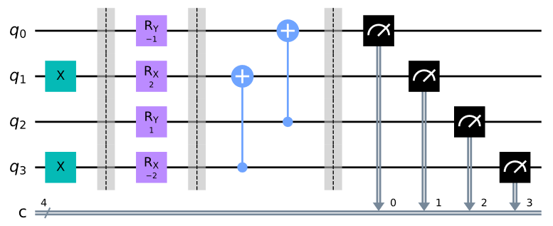
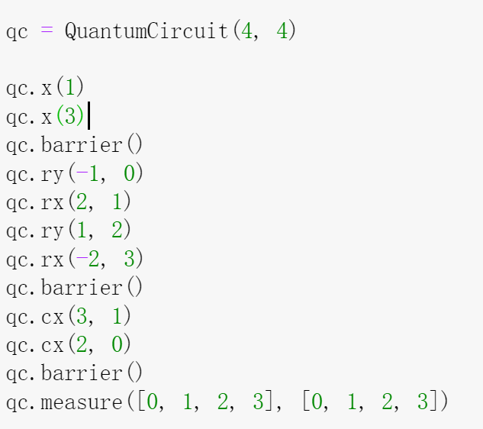
01
量子量子卷积层的工作原理
1.3 测量
量子电路图

Slide 11
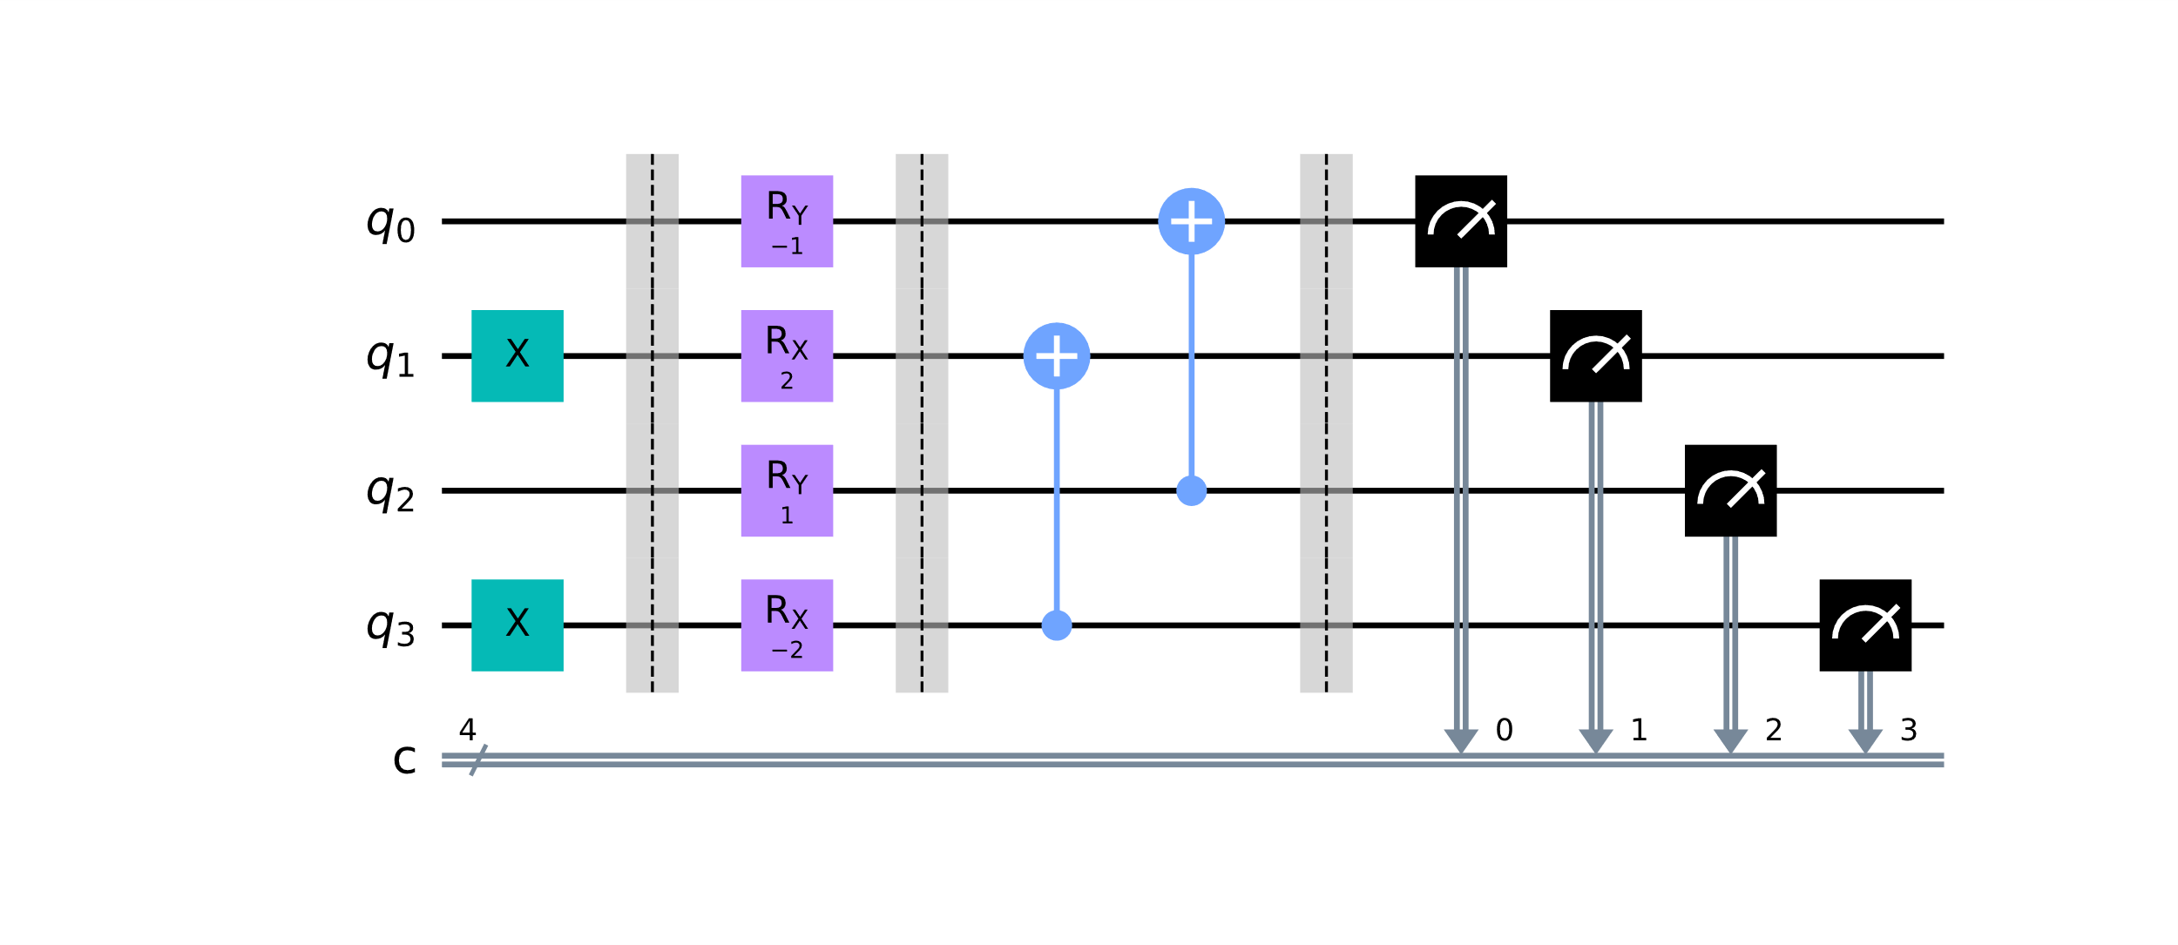
01
量子量子卷积层的工作原理
1.3 测量步骤
测量门(qc.measure)。
多次运行电路来统计测量结果的概率分布。
提取测量结果并映射为经典数据。
期望值的计算方法
⟨Z⟩=⟨ψ∣Z∣ψ⟩
Expectation Value=⟨Z⟩=P(0)−P(1)
如何映射？

Slide 12
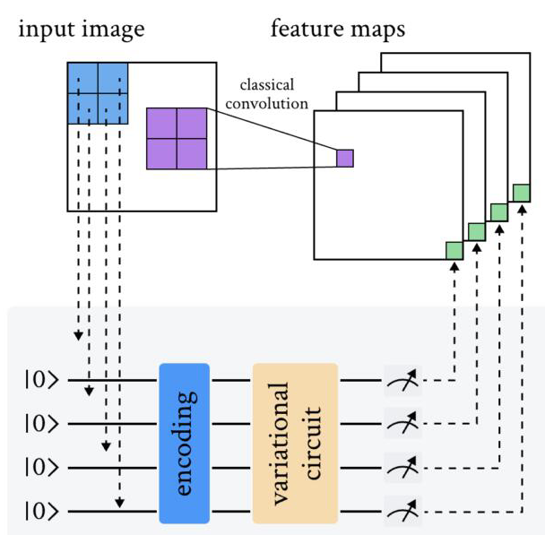
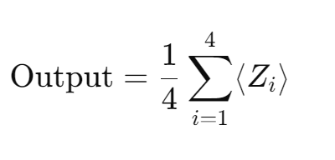
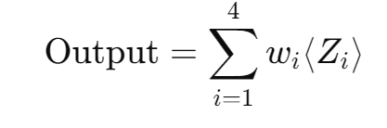
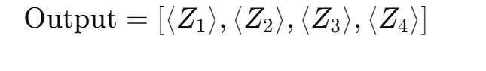
01
量子量子卷积层的工作原理
1.3 测量——处理测量结果的三种方法
期望值的计算方法 Expectation Value=⟨Z⟩=P(0)−P(1)

Slide 13
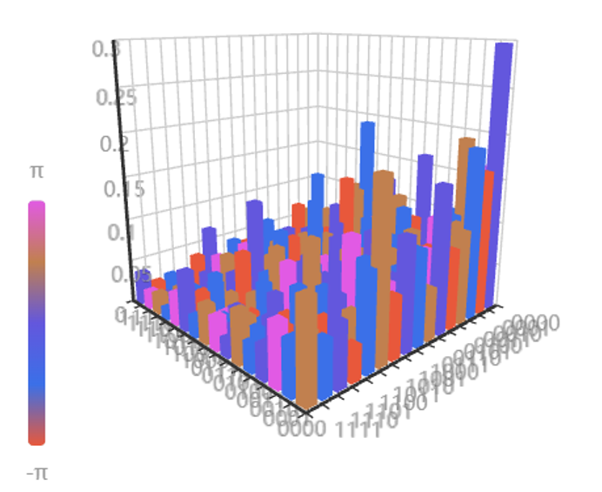
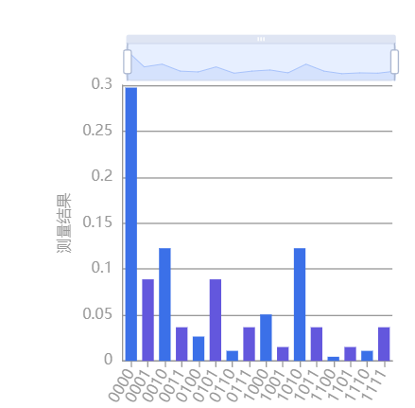
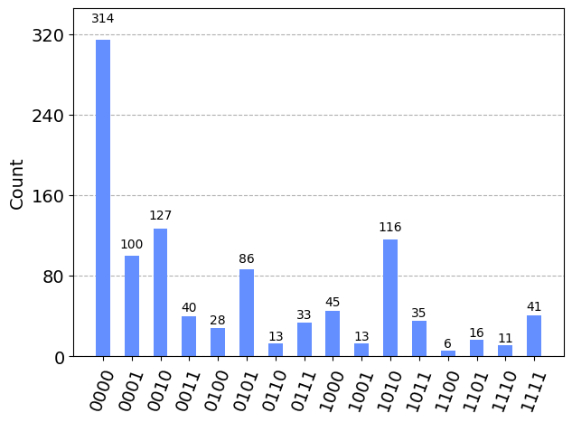
01
量子量子卷积层的工作原理
1.3 测量结果可视化分析
密集矩阵
测量结果图
对电路统计1024
次后的直方图

Slide 14
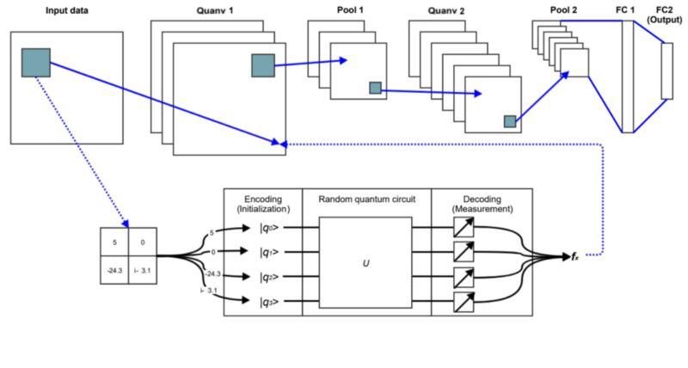
02
在完整网络结构中分析量子卷积层
全部过程
QCNN的工作原理图

Slide 15
量子神经网络的优势与挑战
03
量子神经网络相较于传统网络的优势：
并行计算能力
复杂特征提取
量子神经网络所面临的挑战:
量子算法过于复杂
量子比特数量有限

Slide 16

敬请各位同学老师批评指正！
量子卷积层的具体实现
小组成员: | 杜雅然 吴之翔 杨晓琦 余希源
汇报时间: | 2025/04/02

